Slide 1
Internasjonal orientering
Kristin Kloster Aasen og Magnus Sverdrup
25.05.2018

Slide 2
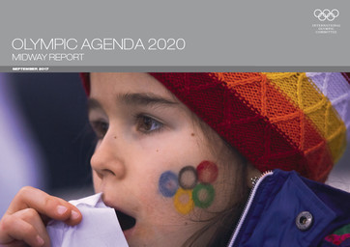
2018 – halvveis i det olympiske reformprogrammet
I 2013 lanserte IOC reformprogrammet Olympic Agenda 2020
«To change or to be changed»
40 konkrete endringsforslag

Slide 3
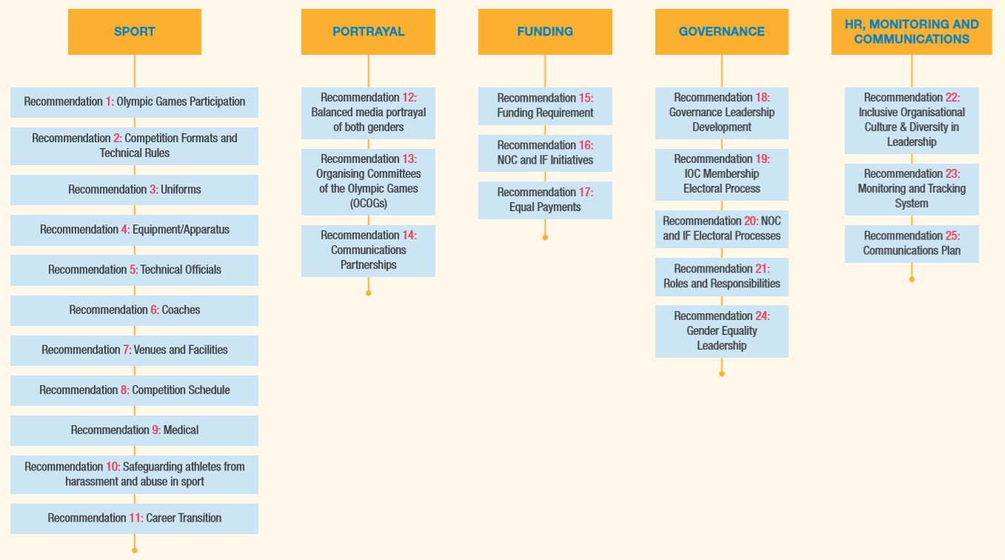
IOCs innsatsområder for kjønnsbalanse

Slide 4
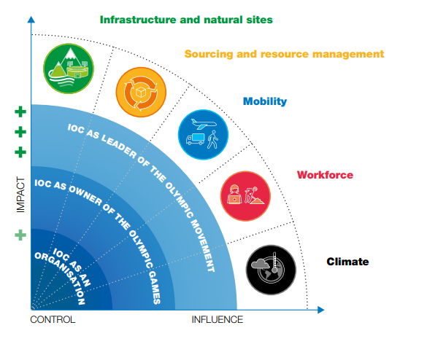
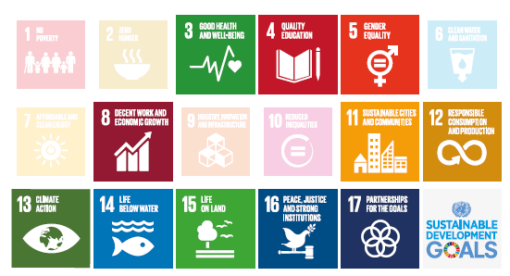
IOCs bærekraftstrategi – forankret i FNs bærekraftmål

Slide 5
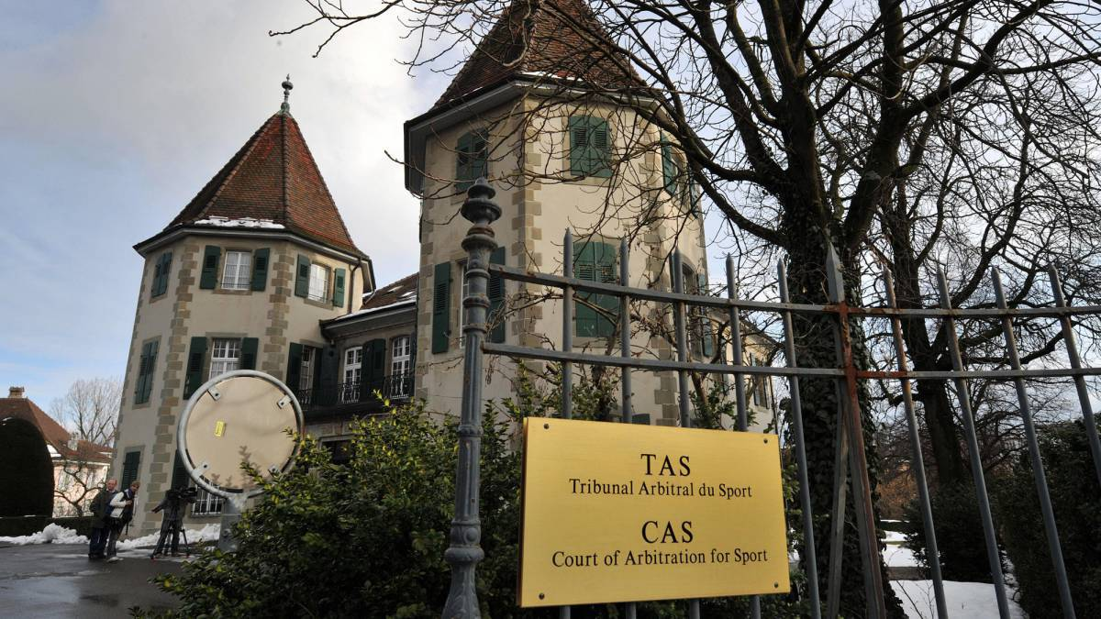
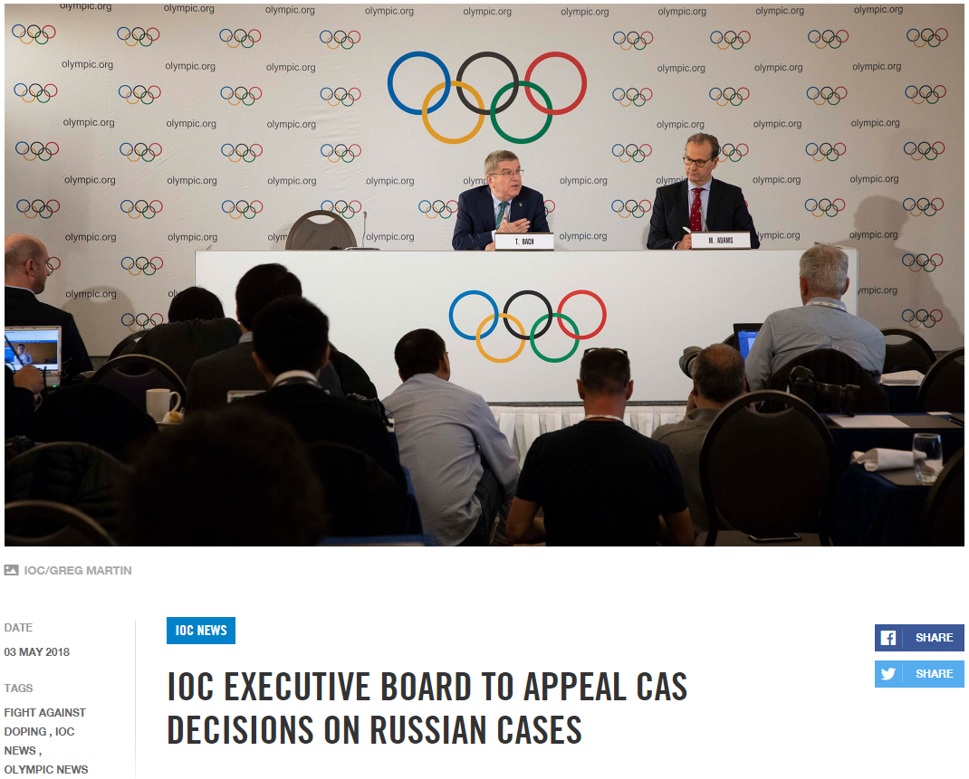

Slide 6
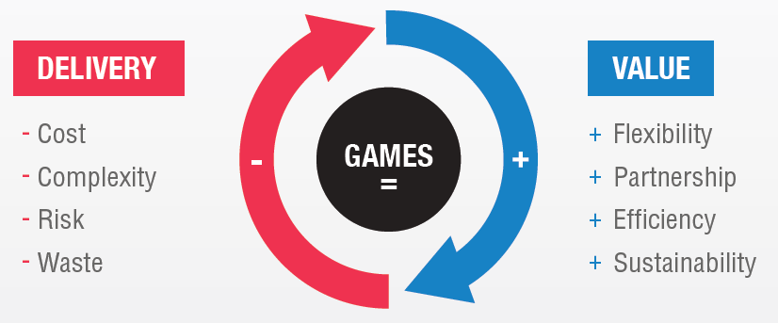
The New Norm

Slide 7
Sentrale punkter
Olympic Agenda 2020: søknadsprosesser endret. Toårig uforpliktende dialogfase. Ettårig kandidatfase.
Målet er Olympiske og Paralympiske konsepter som svarer opp til arrangørens langsiktige utviklingsmål.
Muligheter for større grad av geografisk spredning.

Slide 8
Sentrale punkter
118 konkrete tiltak.
Effektivisering av planleggingsfasen.
Nye permanente arenaer skal kun bygges dersom det foreligger solid plan for etterbruk og finansiering.
Ingen minimumskrav til tilskuerkapasitet.
For øvrig: alle sentrale dokumenter ligger nå åpent tilgjengelig. Kontraktsforholdene vedr. Host City Contract for 2026 offentliggjøres i juli i år.

Slide 9
Statistikk norske internasjonale representanter i internasjonale idrettsorganisasjoner
256 nordmenn besitter 319 internasjonale idrettsverv på nordisk, europeisk og globalt nivå
36 % av vervene er politisk valgte posisjoner
48 særforbund har internasjonale representanter.
22 % av vervene besittes av kvinner
63 % av vervene er knyttet til olympiske idretter
6 % er knyttet til paraidretten
Notes:
Ved forrige rapportering (november 2017) er det 256 nordmenn som besitter 319 internasjonale idrettsverv (på nordisk, europeisk og internasjonalt nivå) hvor 36 % av vervene er politisk valgte posisjoner og 45 % er oppnevnte posisjoner (19 % er ikke besvart). 22 % av vervene besittes av kvinner. 63 % av vervene er knyttet til olympisk idrett, 29 % til ikke-olympisk idrett, 6 % til paraidrett og 2 % er uavhengig. 22 % er knyttet til vinteridrett, 70 % til sommeridrett og 8 % er uavhengig.
Når vi sammenligner med fjorårets tall, er det nøyaktig samme antall personer, men vi har økt antall verv med 5 stk. Kvinneandelen er uforandret, men stadig flere unge kvinner kommer til. I den yngste bolken (under 35 år) er det for aller første gang flertall av kvinnelige internasjonale representanter.
Aldersfordelingen av de 256 personene ser slik ut:
25-35 år: 9 kvinner og 8 menn
36-50 år: 25 kvinner og 42 menn
51-64 år: 23 kvinner og 92 menn
Over 65 år: 4 kvinner og 53 menn
Når det gjelder representanter som besitter politiske verv i internasjonale, europeiske og nordiske styrer, er tallet økt fra 42 til 49. Blant disse er det 5 presidenter, 15 visepresidenter og 29 styremedlemmer.

Slide 10
Kandidater støttet av Idrettsstyret til internasjonale verv
2017: Terje Jentoft Roel til Den europeiske paralympiske komité
2017: Kristin Kloster Aasen til Den internasjonale olympiske komité (IOC)
2017: Eldar Rønning til Den europeiske olympiske komités utøverkomité
2018: Astrid Uhrenholdt Jacobsen til IOCs utøverkomité
2018: Birgit Røkkum Skarstein til Den internasjonale paralympiske komités utøverkomité

Slide 11
Den internasjonale paralympiske komité (IPC)
Kommisjonsmedlemmer:
Terje Jentoft Roel medlem i Paralympic Games Committee
Birgit Røkkum Skarstein medlem i Athletes’ Council
Per Rune Eknes i Technical Committee for Swimming
Kent Nyholt i Technical Committee for Para Ice Hockey
Grethe Andersen i Technical Committee for Para Dance Sport
Tor Undheim i Technical Committee for Nordic Skiing
Nominasjoner i prosess:
Marcela Montserrat Fonseca Bustos – Education Commission
Erlend Kirkesæther – Anti-Doping Commission

Slide 12
Nordic International
Leadership Education - NILE
Skoleringstilbud for internasjonale representanter i norsk idrett
Politisk valgte representanter
Teknisk oppnevnte representanter
Administrasjon med internasjonalt arbeidsfelt
Felles prosjekt med Sverige, Finland, Danmark og Nederland – 5 deltagere hver
internasjonal idrettspolitikk og strukturer
presentasjonsteknikk
retorikk
krysskulturell kompetanse
lobbyisme
språk

Slide 13
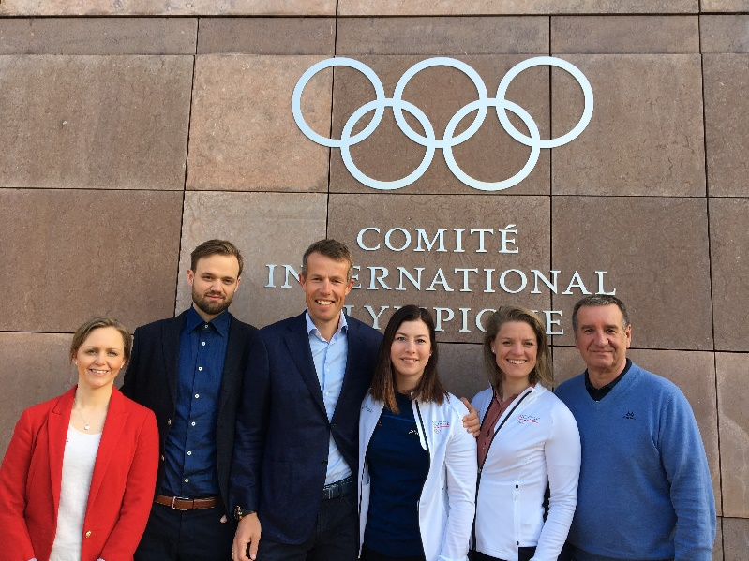
Norske deltagere 2017/2018
Cato Bratbakk, Norges Svømmeforbund
Anniken Ellingsen, Norges Roforbund
Guro Røen, Norges Håndballforbund og Norges Studentidrettsforbund
Alexander Kjær, Norges Tennisforbund
Erlend Kirkesæther, Olympiatoppen
Julie Ravlo, NIFs koordinator for skoleringen

Slide 14
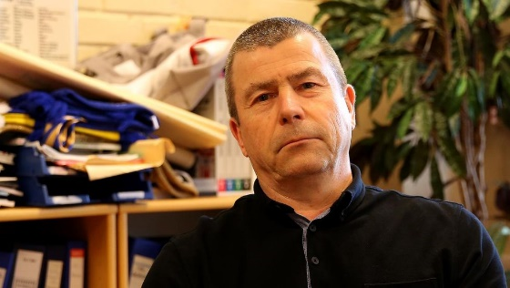
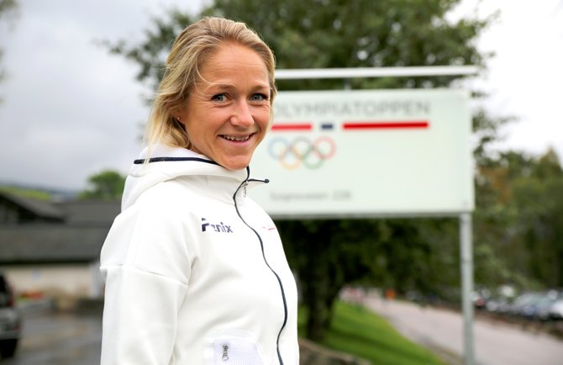
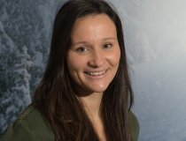
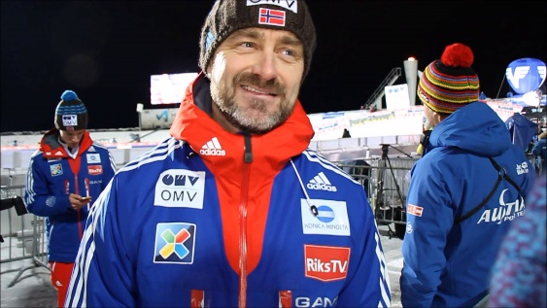
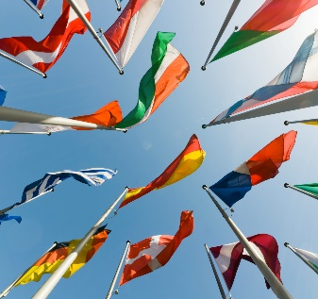
61,5 % av de tidligere norske deltagerne i NILE besitter internasjonale verv/posisjoner
Eksempler:
Terje Jentoft Roel, visepresident i Den europeiske paralympiske komité og komitémedlem i Den internasjonale paralympiske komité
Tonje Hinze, medlem i Den internasjonale olympiske komités styringsgruppe for utøveres karriereprogram
Lisa Mari Watson, komitémedlem i World Snowboard Federation
Clas Brede Bråthen, medlem i Det internasjonale skiforbundets hoppkomité
Notes:
Verv:
Terje
John Anders
Tonje
Gullik
Lisa Mari
Clas Brede
Marcela
Tormod??
Ikke verv:
Henriette
Beate
Yngvild
Bjørn Christian
Elisabeth

